Slide 1

Universidad Autónoma del Estado de México
Centro Universitario UAEM Zumpango
Licenciatura en Contaduría
UNIDAD DE APRENDIZAJE:
DESARROLLO EMPRESARIAL
UNIDAD DE COMPETENCIA 1.- Concepto e importancia del emprendedor. Descripción del Proyecto
Tema: Ideas de negocio (Definir cual es el negocio al que esta enfocado el proyecto y distinguirlo del producto o servicio que se ofrece.
Dr. en Ed. Lucio Navarro Sánchez

Slide 2
Objetivo
Comprender y analizar el concepto e importancia del emprendedor,
así como sus características y habilidades, para generar una idea innovadora,
como base para el desarrollo de una empresa (plan de negocios).

Slide 3

IDEAS de
Por: Lucio Navarro Sánchez

Slide 4
ÍNDICE
¿Cómo iniciar un negocio?
Ser un emprendedor: El inicio de los negocios
Plan de negocios
Proceso creativo
Ideas de Negocio
Claves de un negocio rentable
Selección del tipo de negocio a crear
Características físicas que debe cumplir un Negocio
Factores externos para la creación de negocios
Factores internos para la creación de negocios
Factores para la creación de negocios
La continuidad de un negocio

Slide 5

Todos los negocios exitosos
comenzaron siendo una idea.

Slide 6

¿Cómo iniciar un negocio?
Investigar las nuevas tendencias de nuevos negocios. Es aconsejable encontrar en un sector de mercado que ya se encuentre establecido o que se encuentre en una etapa de rápido crecimiento.

Slide 7

¿Cómo iniciar un negocio?
A pesar de que los sectores se encuentran saturados, al menos existe la garantía de que funcionan y vale la pena tratar de obtener participación en ese mercado.

Slide 8

Ser un emprendedor:
El inicio de los negocios
¿Quién es un Empresario?
Persona que:
Tiene deseo de ser independiente, de no trabajar para otros
Crea y desarrolla una idea que representa la posible solución a necesidades
Organiza, dirige y asume los
riesgos medidos de la creación
y operación de su propio negocio

Slide 9

Ser un emprendedor:
El inicio de los negocios
¿Por qué un empresario se impulsa?
Por su necesidad intrínseca de hacer las cosas a su manera, sin tener que dar cuentas a nadie.
Por circunstancias inesperadas, como pérdida del empleo, alguna enfermedad repentina, o una modificación en su situación económica.
Atraído por una necesidad de mercado que está seguro que puede satisfacer a un precio razonable y con una buena calidad.

Slide 10

Ser un emprendedor:
El inicio de los negocios
¿Cómo es la personalidad de un Empresario?
En el caso de un empresario, la personalidad es el resultado de:
Lo que has sido
Lo que has hecho
Lo que haces
Lo que has pensado hacer
Lo que quieres llevar a cabo
Las acciones y decisiones básicas para la gestación, fundación y operación de un negocio.

Slide 11

Plan de negocios
Un plan de negocios es una herramienta que permite al emprendedor realizar un proceso de planeación, para seleccionar el camino adecuado hacia el logro de sus metas y objetivos.

Slide 12

Plan de negocios
Medio para concretar ideas; es una forma de poner las ideas por escrito, en blanco y negro, de una manera formal y estructurada, por lo que se convierte en una guía de la actividad diaria del emprendedor.

Slide 13




Proceso creativo
Preparación
Momento en el que se define el problema, la tarea o la meta principal.
Verificación
Examinar la validez de las ideas que tenemos conforme a unos criterios de evaluación.
Incubación
Dejar que nuestra memoria inconsciente trabaje libremente, estableciendo relaciones, analogías, comparando la situación actual con experiencias anteriores
Iluminación
El momento ¡eureka!: la idea acertada, aquella que nos impulsa a la acción, aparece.

Slide 14

Ideas de Negocio
Algunos emprendedores encuentran que es más sencillo localizar los “huecos” dentro del mercado.

Slide 15


Ideas de Negocio
Encontrar productos que están siendo líderes en ventas en otros países, y que tal vez puedas vender en el tuyo si es que nadie más lo está haciendo.

Slide 16



Ideas de Negocio
Ayuda a través de la ubicación de tu negocio o su horario: tal vez tu local se encuentre en un lugar que no le conviene para las ventas o que su horario no sea el óptimo para atraer a tu mercado meta.

Slide 17

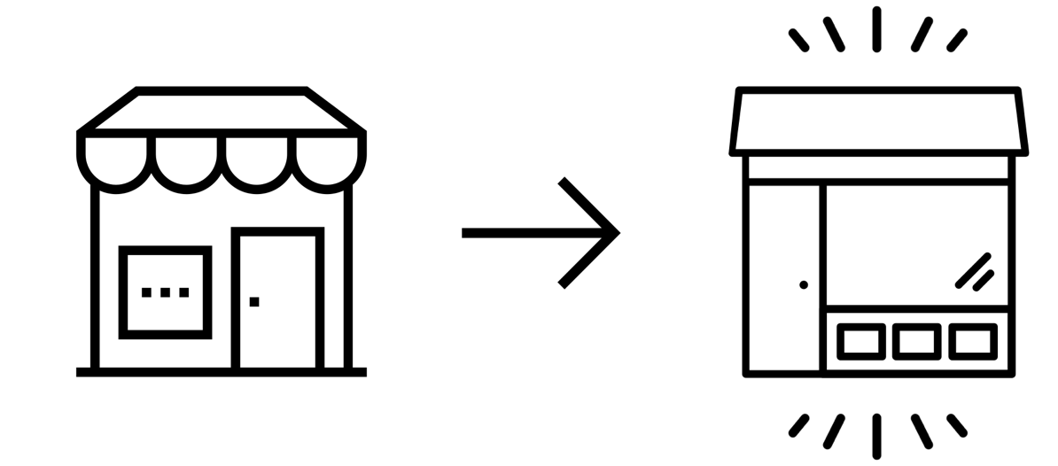
Ideas de Negocio
Renovar ideas viejas, pero adaptadas al mercado actual, para convertirlas en ideas frescas. Supone trabajar con alguna idea que ha sido popular previamente y que se encuentra en su declive.

Slide 18

Ideas de Negocio
Muchas empresas que han logrado el éxito, ha sido en la red, se basan en ideas que son muy básicas y que simplemente han sido ajustadas para sacar el mayor provecho de la tecnología.

Slide 19

Ideas de Negocio
Busca aquellos problemas que requieren de una solución. Inventos nuevos pueden ser una buena opción a pesar del proceso de registro y patentes que implican.

Slide 20
Claves de un negocio
RENTABLE
Define tu
nicho
Administra
Buen
liderazgo
Aprende
Tu idea puede
cambiar
Capacítate
Innovación

Slide 21

Claves de un negocio
RENTABLE
1. Define tu nicho
No inicies en un mercado muy grande, y con alta demanda sólo porque sí, lo más recomendable es iniciar bien enfocado, con suficiente soporte para atenderlo adecuadamente.
2. Tu idea puede cambiar
Tal vez el planteamiento de tu negocio no es el adecuado, pero puedes ser flexible para adecuarlo a lo que necesitan tus clientes, si cambia lo que tenías pensado desde un principio, no te preocupes, es completamente normal. Debes realizar los cambios necesarios, siempre y cuando te siga apasionando lo que haces.
3. Buen liderazgo
Ten dirección empresarial, involúcrate con los objetivos personales
de tu equipo para la buena construcción de tu empresa. Si crees que no cuentas
con los elementos suficientes para guiar un equipo, encuentra un guía, un mentor.

Slide 22

Claves de un negocio
RENTABLE
4. Capacítate
Infórmate y capacítate constantemente, ya que conocer las tendencias de tu industria te mantendrá un paso al frente de tu competencia.
5. Aprende
Tanto de los errores y aciertos puedes encontrar una fuente de aprendizaje invaluable. Analiza lo que aporta valor y desecha lo que no te sirve, considera el conocimiento de otros y la retroalimentación con personas especialistas.

Slide 23

Claves de un negocio
RENTABLE
6. Innovación
Reinventa y fortalece tu modelo de negocio constantemente,
hoy por hoy la innovación lo es todo. Se trata de
encontrar en tus procesos y productos un giro
especial que aporte un valor adicional.
7. Administra
Mantén un registro de ingresos, egresos, activos y pasivos.
Una buena administración es indispensable
para que tu negocio perdure.

Slide 24

Selección del tipo de
negocio a crear
Para ser empresario se necesita algo muy importante:
Un producto o servicio que satisfaga una necesidad
Una razón social o sociedad mercantil para comercializarlo
Determinar qué es lo que vas a comercializar, que debe además
estar de acuerdo con tu personalidad, conocimientos, experiencias, preferencias, cualidades, expectativas comerciales y sobre todo que disfrutes mucho haciéndolo.
Conocimiento de la
actividad a escoger

Slide 25


Características físicas
que debe cumplir un Negocio
Hay que tener cuidado para asegurarse de que el edificio es apropiado para una empresa específica sin importar si se va a tener un edificio existente o se va a construir uno nuevo. El edificio que se elija debe estar diseñado para algo más que resguardarse de la lluvia también debe promover la empresa y ayudarla a que funcione bien.
Estos elementos se denominan vista y habitabilidad.
¿Tiene el edificio una vista que hagan que los clientes potenciales volteen y quieran entrar?

Slide 26



Factores externos para la creación de negocios
Son todos aquellos factores que impactan a la empresa y no pueden ser controlados por ella, tales como las políticas del gobierno, los fenómenos económicos como la inflación, las modas, etcétera.

Slide 27

Factores internos para la creación de negocios
Son aquellos que están dentro de la empresa, tales como los recursos humanos, la maquinaria y el equipo, los productos, etcétera.

Slide 28
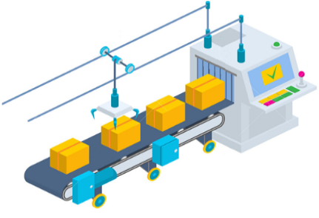
Factores para la creación de negocios
CENTRO DE PRODUCCIÓN
Equivale a una fábrica, taller u otro conjunto coordinado de instalaciones de producción,
localizados en el mismo sitio.

Slide 29
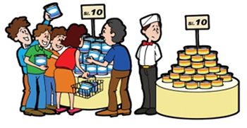
Factores para la creación de negocios
MERCADO
Es el encuentro entre los diferentes productores de un bien, que constituyen la oferta y los clientes o compradores de estos bienes, que conforman la demanda.

Slide 30



La continuidad de
un negocio
La durabilidad de nuestro negocio dependerá del cumplimiento de características de emprendimiento, control de personal, impulso y rendimiento económico, así como factores externos e internos que conllevarán a priorizar necesidades para el desarrollo o mantenimiento de nuestra empresa.

Slide 31
Referencias
Baca Urbina, Gabriel. Evaluación de Proyectos. 3ª ed. México D.F. 1995. Ed. Mc Graw Hill.
Sapag Chain, Nassir y Reinaldo. Preparación y Evaluación de Proyectos de Inversión. 4ª ed. México 2003. Ed. Mc Graw Hill.
Universidad Autónoma del Estado de México. Manual para la elaboración del Plan de Negocios. México 2004.
Alcaraz Rodríguez Rafael. El Emprendedor de Éxito. 1ª ed. México 1995. Ed. Mc Graw Hill.

